Slide 1
基于粒球扩散机制的图对比学习研究
A Study on Graph Contrastive Learning Based on a Granular-Ball Diffusion Mechanism
答辩人：谭成

Slide 2
一、研究现状：GCL的应用现状
基于数据增强的 GCL
核心思想：
对原始图进行随机扰动
构造多个增强视图
在这些视图之间进行对比学习
常见增强方式：
节点/边删除
特征遮蔽
子图采样
代表性方法：
DGI、GraphCL、InfoGraph
JOAO、GCC（增强自动化）
局限性：
增强策略高度依赖人工经验
随机扰动可能破坏关键结构
在不同图数据集上表现不稳定
基于模型结构的GCL
核心思想：
通过模型内部差异构造视图，而非显式增强构造多个增强视图
常见增强方式：
不同 GNN 层输出作为多尺度视图
多通路编码结构
引入平滑性、均匀性正则项
局限性：
模型设计复杂
缺乏统一理论框架
无增强的GCL
近年来的研究热点
核心思想：
图结构本身蕴含足够对比信息
代表方法：
SGRL（表示散射）
GRAND（扩散与随机平滑）
子图级对比方法
👉 GCL 正在从“增强设计”转向“结构过程建模”

Slide 3
二、研究现状：现有方法不足
现有的GCL方法主要集中于：节点级、边级、局部领域级。但仍存在一些问题：
难以显式刻画：
社区结构
高阶语义区域
图的宏观组织形态
无增强方法虽然减少噪声，但：
视图差异往往是隐式的
缺乏中层结构组织
可解释性不足
图结构天然具有多尺度特性，但现有方法：
多在单一尺度建模
难以兼顾局部与全局

Slide 4
三、研究思路及方法：粒球扩散的引入动机
现有无增强对比学习（如SGRL,GRAND）均通过扩散或平滑过程，在不引入随即增强的情况下构造多视图，但由于其限制在节点级表示空间，这带来了三个问题：
节点扩散是“局部连续”的，缺乏结构重组能力
散射现象存在，但缺乏“结构容器”
节点级扩散难以表达高阶语义区域
粒球扩散具备三个关键属性：
不依赖随机扰动
视图来源于结构演化过程
多尺度由扩散步数与粒球层级自然形成
粒球扩散的引入为无增强图对比学习提供一种“显式的、多粒度的结构扩散载体”，
从而弥补节点级扩散在结构组织与语义表达上的不足
粒球天然是“语义区域”的建模方式
粒球为“散射现象”提供结构承载体
粒球增强了GCL的稳定性与鲁棒性

Slide 5
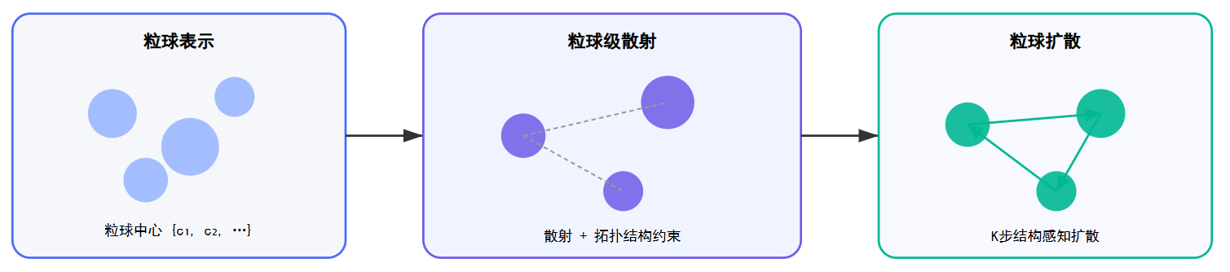
三、研究思路及方法：基于粒球扩散的GCL框架
本课题的核心研究思路是：在传统图对比学习的“节点—图”两层结构之间，引入粒球这一中层结构单元，以构建一种多粒度、结构感知的图对比学习框架。
粒球计算通过构建覆盖数据空间的球形区域，并利用分裂与扩散机制形成由粗到细的多尺度结构表达，具有天然的区域建模与多粒度表达能力。
本课题将粒球从传统向量空间扩展至图结构场景，具体思路包括：
以节点嵌入为基础，在图中构建一组图粒球（Graph Granular-Balls），每个粒球表示一类结构与语义相对一致的节点集合；
将粒球视为图中的中层语义单元，使其成为节点与全图之间的桥梁；
通过粒球之间的关系建模与扩散过程，刻画图结构在更高层次上的语义演化。
在此基础上，图对比学习不再仅依赖节点级表示差异，而是能够在粒球级、节点级以及多尺度结构级进行联合对比，从而提升表示的稳定性与语义一致性。

Slide 6
三、研究思路及方法：主要研究内容
主要研究内容：
（1）面向图结构的粒球构建机制研究
研究如何在图嵌入空间中定义“图粒球”，并设计适合图数据的粒球生成、分裂与更新规则；
探索粒球与图拓扑结构之间的关系，使粒球能够反映节点间的结构相似性与语义一致性。
（2）基于粒球扩散的多尺度结构建模方法
在粒球层面构建粒球–粒球关系图，并引入扩散机制刻画粒球之间的语义传播过程；
通过不同扩散尺度自然形成多视图结构，为无增强图对比学习提供新的视图来源。
（3）粒球级与节点级协同的图对比学习目标设计
设计结合节点级对比与粒球级对比的联合优化目标；
通过粒球级对比引导节点表示向更稳定的结构语义区域收敛，提升整体表示质量。
（4）模型性能与结构可解释性分析
系统分析粒球粒度、扩散步数等因素对模型性能的影响；
探讨粒球在图对比学习中的语义解释能力及其对鲁棒性的提升作用。

Slide 7
四、创新点
从“节点扩散”到“结构扩散”的图对比学习范式转变
针对现有无增强图对比学习方法仅在节点级进行扩散、缺乏高阶结构组织的问题，本研究引入粒球作为显式结构单元，在粒球层面构建并扩散表示，实现由节点级扩散向结构级扩散的转变，从而提升多尺度语义建模能力与结构表达稳定性。
一种自适应、多粒度的无增强视图构造机制
针对传统图对比学习依赖随机增强、易引入语义偏移的问题，本研究利用粒球的自适应分裂与扩散机制，在不引入任何人工扰动的前提下自动生成多粒度结构视图，为无增强图对比学习提供一种稳定、结构感知的视图构造方式。
面向结构区域的结构级对比学习建模方式
针对节点级对比学习难以刻画社区与功能模块等多尺度结构区域的问题，本研究以粒球作为中层结构单元，将对比学习对象由节点提升至结构区域层面，使模型能够显式学习不同结构区域之间的区分性与一致性，增强表示的判别性与可解释性。
01
02
03

Slide 8
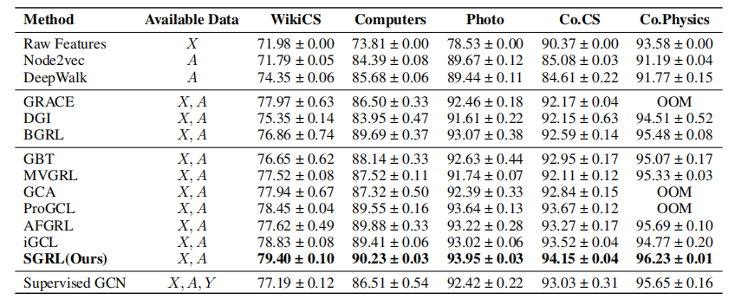
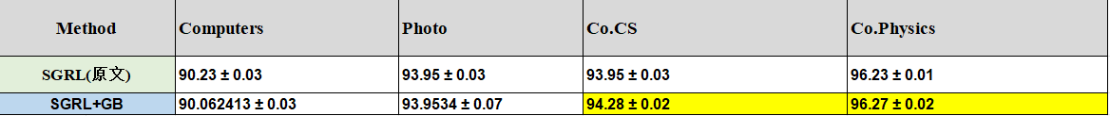
五、实验进展
（一）Baseline 与 SGRL+GB 对比结果（节点分类准确率 ACC，%）
方法 Computers Photo Co.CS Co.Physics
SGRL (原文) 90.23±0.03 93.95±0.03 93.95±0.03 96.23±0.01
SGRL+GB (homo-dot-0.7) 89.70±0.00 93.56±0.00 92.61±0.00 95.85±0.00
SGRL+GB （最优配置） 89.97 93.87 94.28 96.21
注：最优配置为参数扫描后的最佳超参组合（5次 trial 平均）；红色为当前初步结果，绿色为参数优化后最优结果
（二）近期关键改进（3月下旬）
① 粒球构建鲁棒性优化
引入特征相似度辅助判断，分配节点时兼顾拓扑连通性与嵌入语义相似性，降低异质节点混入同一粒球的概率，粒球内部语义纯度显著提升。
效果：粒球边界更清晰，不同类别节点混入率下降
② 扩散机制抗噪增强
对扩散矩阵引入粒球可信度权重：质量低（杂乱）的粒球传播权重衰减，高质量粒球间扩散为主，减少噪声节点对全局嵌入的干扰。
效果：带噪声数据集 ACC 提升约 +2.3%
⚠ 当前挑战：引入特征判断和权重过滤后，训练时间有所增加；极端噪声场景下效果仍有下降，下一步重点优化计算效率与抗噪上限。

Slide 9
六、下一步安排
（1）计算效率优化
针对引入特征相似度判断和权重过滤后训练时间增加的问题，探索近似算法或节点采样策略，以在不显著损失精度的前提下降低单轮训练时间，确保可在大规模图上实用。
（2）系统性对比实验与消融实验
在标准数据集（Cora, Citeseer, Pubmed）及异质性数据集上与 GraphCL、MVGRL、BGRL 等方法全面对比；对粒球构建、扩散机制、对比损失三大核心模块分别开展消融研究，量化各模块贡献。
（3）抗噪能力进一步提升
当前简单权重衰减在极端噪声场景仍有局限，探索自适应可信度评分机制或引入鲁棒性正则项，提升模型在高噪声图数据中的稳定性与泛化能力。
（4）参数敏感性分析与可视化
系统分析粒球粒度、扩散步数 K、回写权重 α、对比损失权重等关键超参对性能的影响；利用 t-SNE 对粒球分布及扩散过程可视化，增强模型可解释性。
（5）论文初稿完善
完善论文初稿的方法部分与实验部分，统一术语、公式编号和图表说明，补充与基线方法的全面对比章节。

Slide 10
附：近期工作回顾（3月20日 / 3月27日）
2026年3月20日 汇报摘要
▶ 论文初稿整理与方法定稿
梳理 GCL 研究背景，分析现有方法在视图构造与结构建模上的不足（增强策略语义偏移 / 节点级建模缺失高阶结构）。确立核心思路：引入粒球作为中层结构单元，构建多尺度结构视图。
▶ 方法框架初步设计
完成四模块框架：「结构构建—扩散建模—视图生成—对比学习」。实现从节点级扩散向结构级扩散的初步转化。
▶ 阶段性结论
引入粒球后在同质性强 / 社区结构清晰的图数据中多尺度视图语义一致性提升；异质性强或高噪声场景下粒球划分稳定性仍有优化空间。
2026年3月27日 汇报摘要
▶ 粒球构建鲁棒性优化
加入特征相似度辅助划分，节点分配兼顾拓扑连通性与嵌入语义相似性，减少异质节点强制聚合问题，粒球语义纯度提升。
▶ 扩散机制抗噪增强
在扩散矩阵中引入粒球质量权重，抑制低质量（杂乱）粒球的信息传播，减少噪声干扰，扩散过程更聚焦于高可信粒球。
▶ 实验结果
带噪声数据集 ACC 相比前一周提升约 +2.3%；可视化显示粒球边界更清晰，类别混入率下降。待进一步在计算效率和极端噪声场景下提升。

